Slide 1
Красная книга
Красноярского края
Растения Подготовил: Машукова Н.С.

Slide 2
Ежедневно в мире исчезает по несколько видов животных и растений. К сожалению не всё благополучно и у нас. В Красноярском крае произрастает свыше 3000 видов высших сосудистых растений, разнообразны мохообразные, лишайники и грибы.

Slide 3
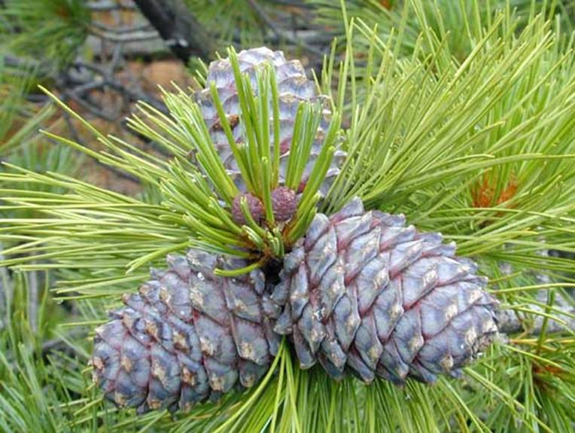
Сибирский кедр. Благодаря своим полезным целебным свойствам Кедр сибирскийприменяется как в официальной, так и в народной медицине. Так жевыращивают Кедр сибирский и в декоративных целях.

Slide 4
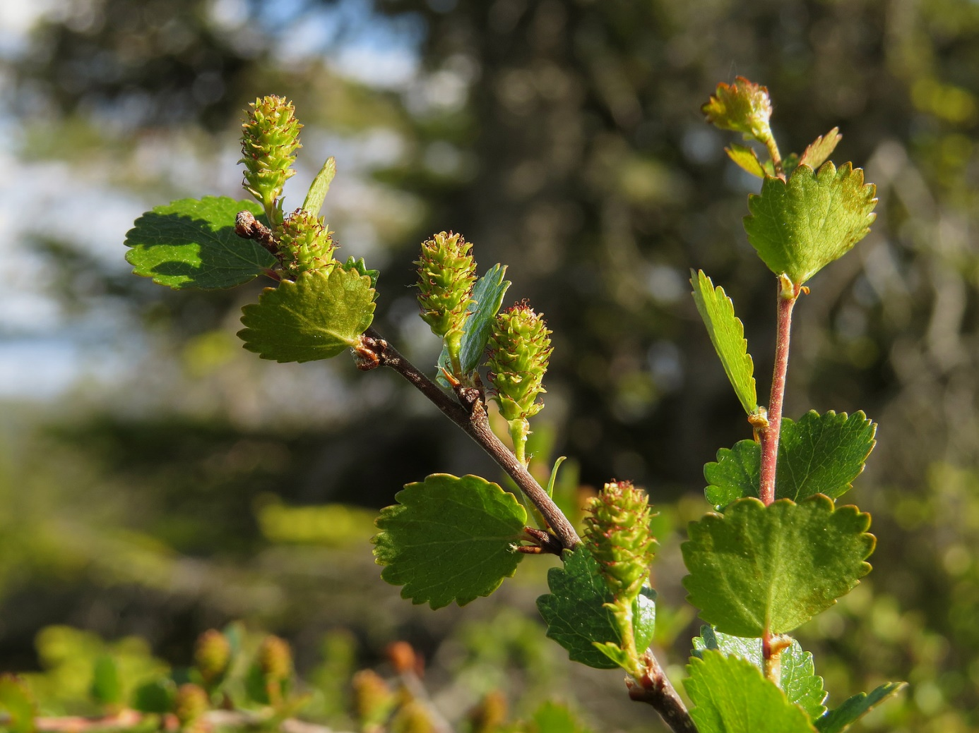
Карликовая береза Выращивание требует создания специфических почвенных условий (торфяной подушки) и режима постоянного увлажнения; при обычном способе культуры растения постепенно выпадают.

Slide 5
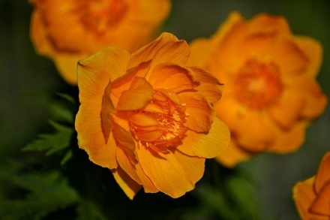
Жарки Купальница или, в простонародье, жарки можно встретить на влажных лугах и на высокогорье Сибири. В природе их насчитывается около 30 видов. Это растения с яркими оранжевыми цветками, которые похожи на огоньки. Жарки занесены в Красную книгу, поэтому нужно оберегать эти чудесные создания!

Slide 6
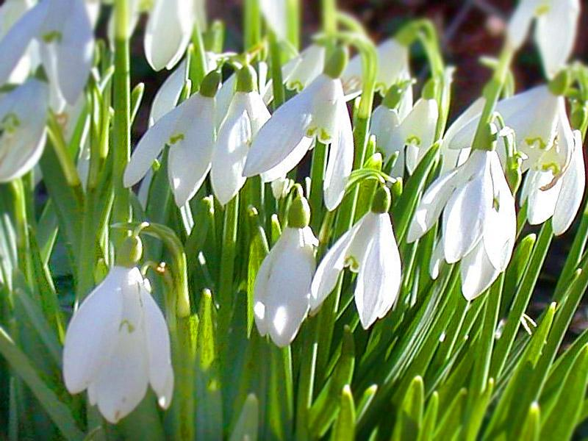
Кавказский подснежник Роскошные белые колокольчики, которые появляются уже в конце зимы на первых проталинках, а иногда прямо на подтаявшем снегу. Они привлекают взгляд, ими можно любоваться бесконечно. Найти подснежник можно в Краснодарском крае, на территории Ставрополья и в горах Грузии.

Slide 7
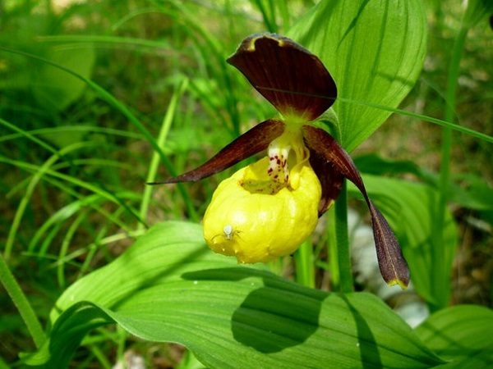
Венерин башмачок многолетнее травянистое растение с 1-2 оригинальными цветками, горизонтальным корневищем и крупными листьями эллиптической формы. Сложная форма цветков, которые расцветают в июле, состоит из туфлеобразной губы желтого цвета с коричневато-красным околоцветником.

Slide 8
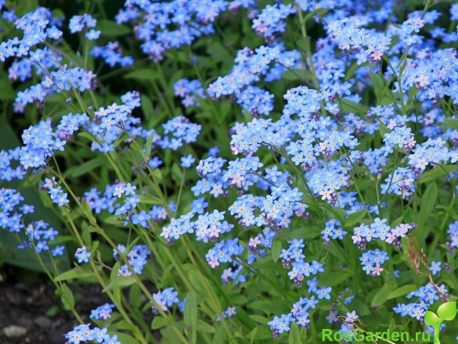
Незабудка енисейская Уничтожение местообитаний человеком. Большая часть известной популяции в окр. г. Красноярска на о. Отдыха уничтожена при строительных работах.

Slide 9
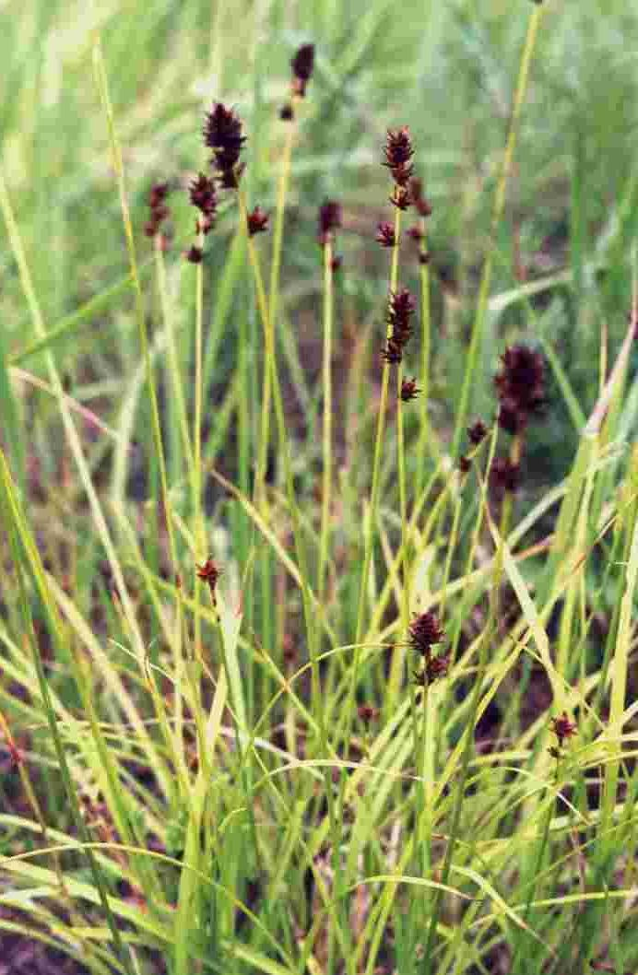
Осока колючковатая Обитает в лиственных лесах, зарослях кустарников, на сырых лесных лугах. Предпочитает сухие или свежие суглинистые почвы, подстилаемые известняками.

